Slide 1
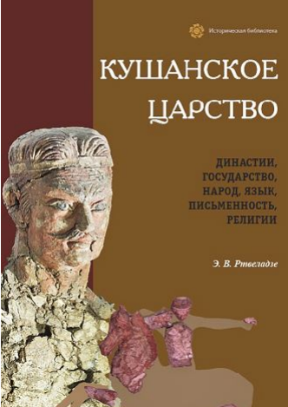
ИСТОРИЯ
6
класс
Тема урока:
«КУШАНСКОЕ ЦАРСТВО»
(2 - урок)

Slide 2
ПЛАН
ПИСЬМЕННОСТЬ
РЕЛИГИОЗНЫЕ ВЕРОВАНИЯ
АРХИТЕКТУРА И ИСКУССТВО
КУЛЬТУРА КУШАНСКОГО ЦАРСТВА

Slide 3
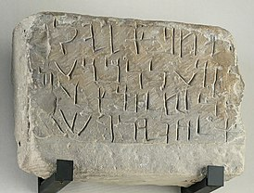
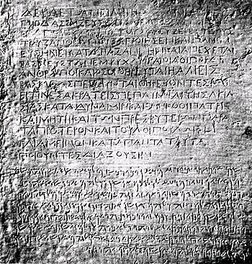
ПИСЬМЕННОСТЬ
Благодаря торговому и культурному обмену в Кушанском царстве и в различных областях Средней Азии развивалась древняя арамейская письменность. Она была буквенной, что значительно облегчало её усвоение.

Slide 4
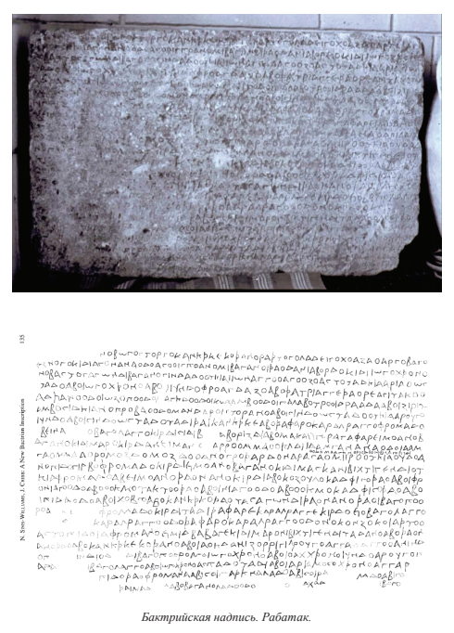
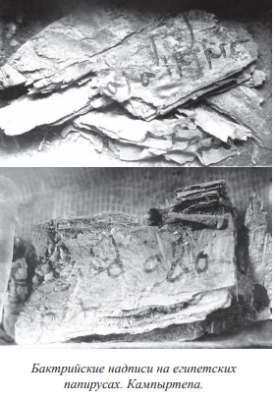
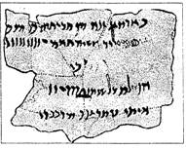
ПИСЬМЕННОСТЬ
При раскопках древнего Термеза были обнаружены надписи, выполненные кушано - бактрийским алфавитом на основе арамейского письма.

Slide 5
ПИСЬМЕННОСТЬ
В Кушанском царстве существовала ещё одна разновидность письма - кушанское курсивное письмо. В нём сочетались буквы остроугольной и округлой форм.

Slide 6
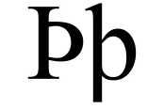
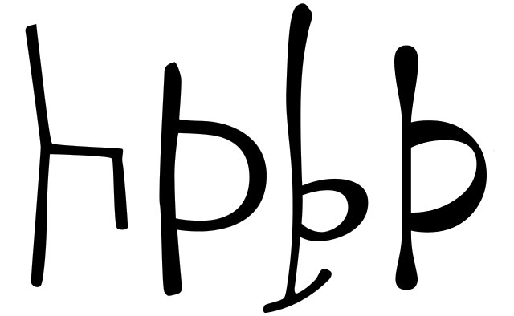
ПИСЬМЕННОСТЬ
Кушанское царство испытало большое влияние эллинистической культуры. В частности, кушанское письмо было основано на греческом алфавите с добавлением одной оригинальной буквы Þ (шо) для обозначения /ш/.

Slide 7
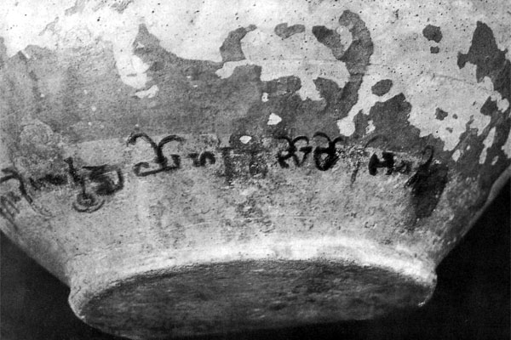
ПИСЬМЕННОСТЬ
Странными казались и краткие надписи на посуде и монетах: некоторые из них были греческими, наряду с ними встречались индийские, но в основной массе надписи были выполнены хотя и греческими буквами, но на непонятном языке.

Slide 8
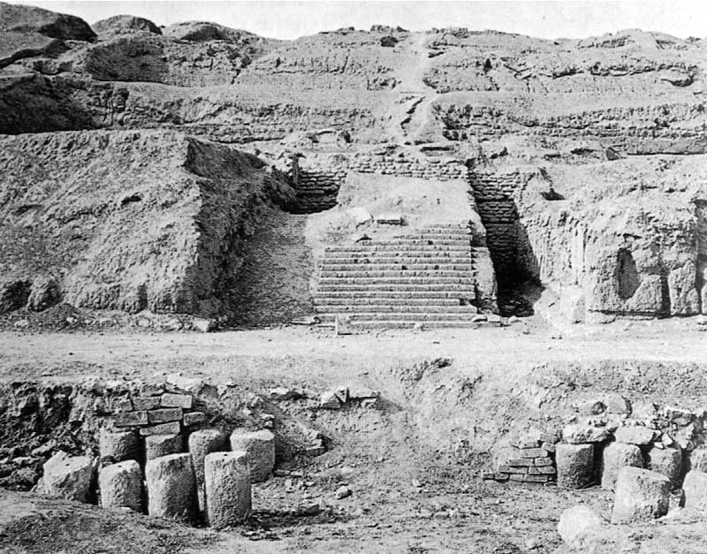
ПИСЬМЕННОСТЬ
В Сурх-Котале (возле города Кундуза, в Афганистане) были обнаружены надписи на греческом алфавите.
ЗАГАДОЧНЫЕ РУИНЫ ХРАМА В СУРХ-КОТАЛЕ ЭПОХИ РАСЦВЕТА КУШАНСКОГО ЦАРСТВА

Slide 9
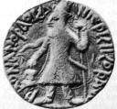
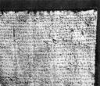
ПИСЬМЕННОСТЬ
Значение находки надписи из Сурх- Котала трудно переоценить. Прежде всего эта надпись позволила наконец определить язык кушанской Бактрии, родины и основного ядра Кушанского государства. Этот язык оказался близким согдийскому и хорезмийскому. Надпись из Сурх- Котала впервые донесла до нас весьма подробный рассказ о строительных работах Кушан. Впервые среди имен кушанских богов и царей зазвучали имена строителей, писцов, мастеров.

Slide 10
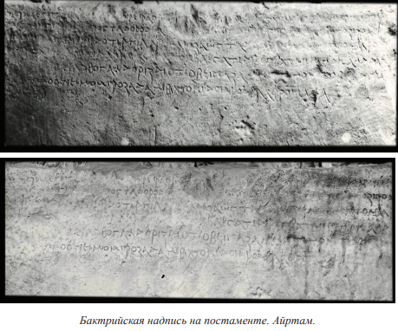
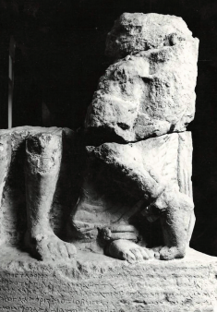
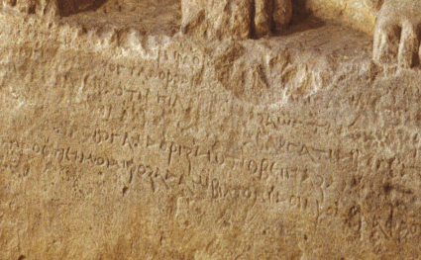
ПИСЬМЕННОСТЬ
В низовьях Амударьи, долинах Зарафшана и Кашкадарьи получила широкое распространение хорезмийская и согдийская письменность на арамейской основе.

Slide 11
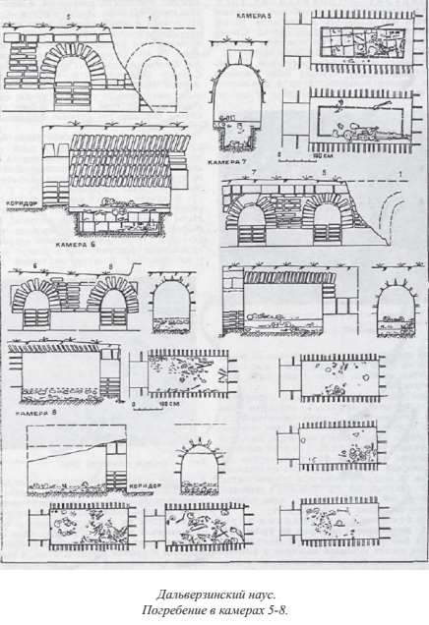
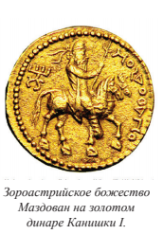
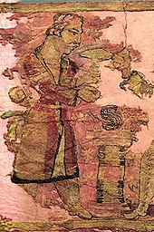
РЕЛИГИОЗНЫЕ ВЕРОВАНИЯ
При образовании Кушанского царства среди основной части населения Бактрии и Согда был распространён зороастризм.

Slide 12
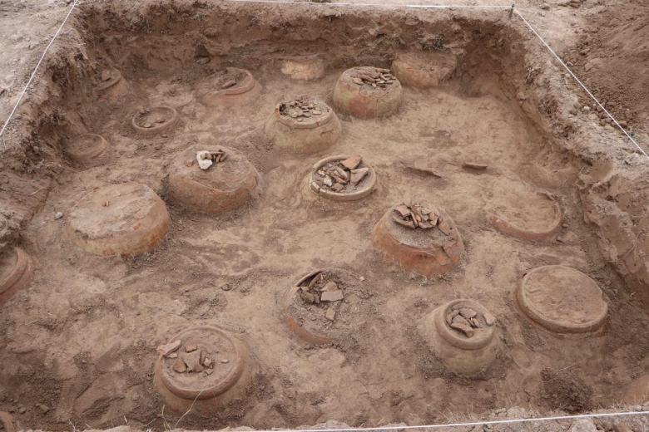
РЕЛИГИОЗНЫЕ ВЕРОВАНИЯ
Наряду с буддизмом бытовало и поклонение местным богам (например, богу Амударьи - Охшо и др.). Об этом говорят изображенные на монетах двух, четырехрукие животные, держащие посуду, барабан или голову козы. В эпоху Кушан народы укладывали умерших на спину головой на север, ногами на юг. Глаза и рот умершего закрывали серебряными или золотыми монетами. Эта традиция была распростанена у греков. Умершего также хоронили на носилках из глины или в больших кувшинах - хумах.

Slide 13
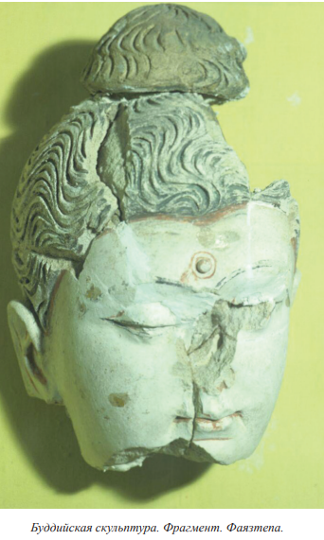
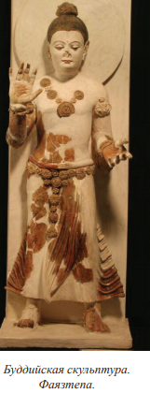
РЕЛИГИОЗНЫЕ ВЕРОВАНИЯ
При царе Канишке, когда были установлены тесные связи с Индией, сюда проникает буддизм.
В Кушанскую эпоху центрами развития наук и искусства становятся буддийские монастыри.

Slide 14
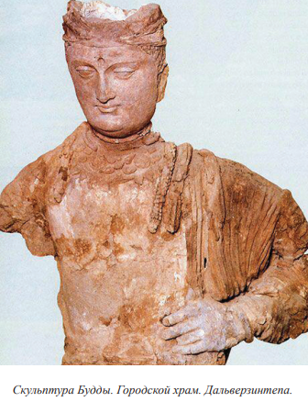
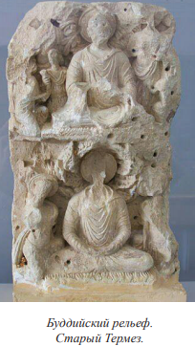
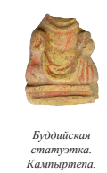
РЕЛИГИОЗНЫЕ ВЕРОВАНИЯ
Главным достижением этого периода можно считать возникновение образа Будды в виде идеально сложенного человека с красивым лицом находящегося в состоянии покоя.

Slide 15
РЕЛИГИОЗНЫЕ ВЕРОВАНИЯ
В Кушанском искусстве встречается образы прекрасных и юных дарителей милосердия.

Slide 16
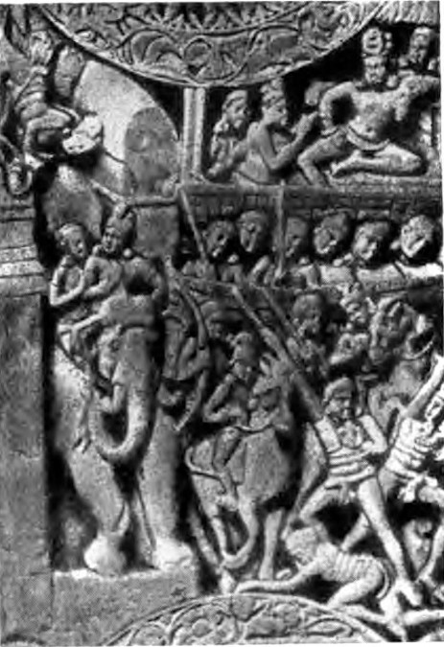
РЕЛИГИОЗНЫЕ ВЕРОВАНИЯ
Большие буддийские храмы находились в Старом Термезе, Айртаме и Дальверзинтепе. Отсюда началось распространение буддизма по территории Средней Азии.

Slide 17
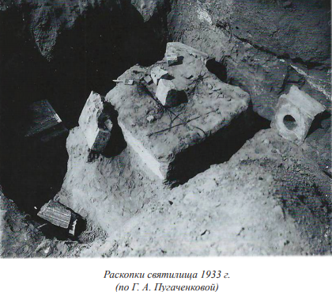
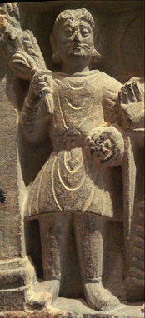
РЕЛИГИОЗНЫЕ ВЕРОВАНИЯ
Зороастризм и буддизм одновременно были распространены на территории Средней Азии до VIII в. н.э.

Slide 18
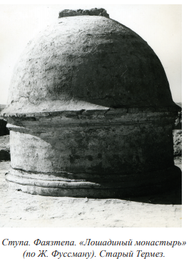
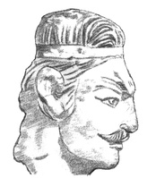
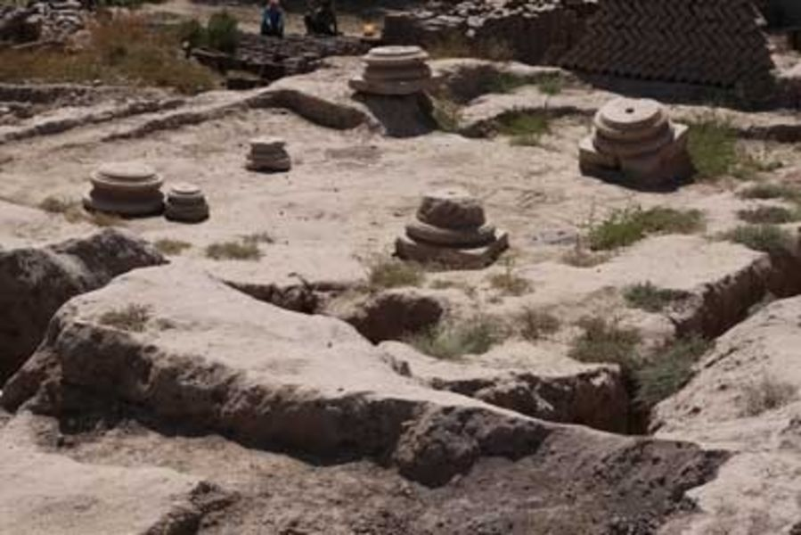
АРХИТЕКТУРА И ИСКУССТВО
Характерной чертой кушанской культуры является тесная связь с городами и распространение урбанизированной культуры в сельской местности.

Slide 19
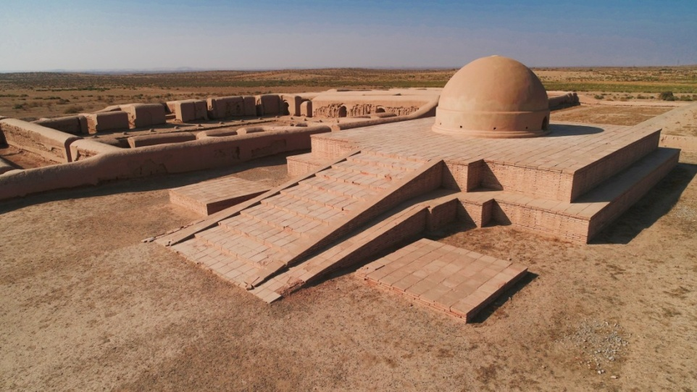
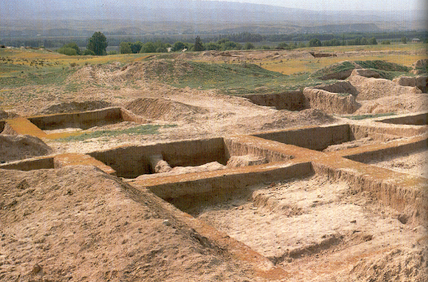
АРХИТЕКТУРА И ИСКУССТВО
Древние города Кушанского Царства Дальверзин и Старый Термез были окружены мощными оборонительными стенами, построенными из сырцового кирпича. За стенами располагалась цитадель.

Slide 20
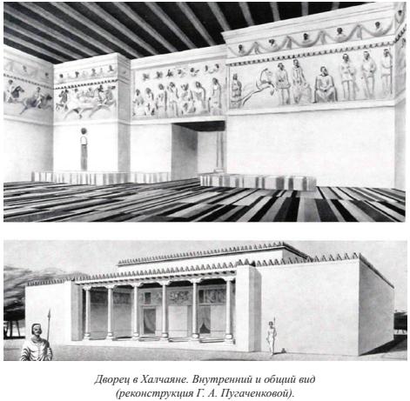
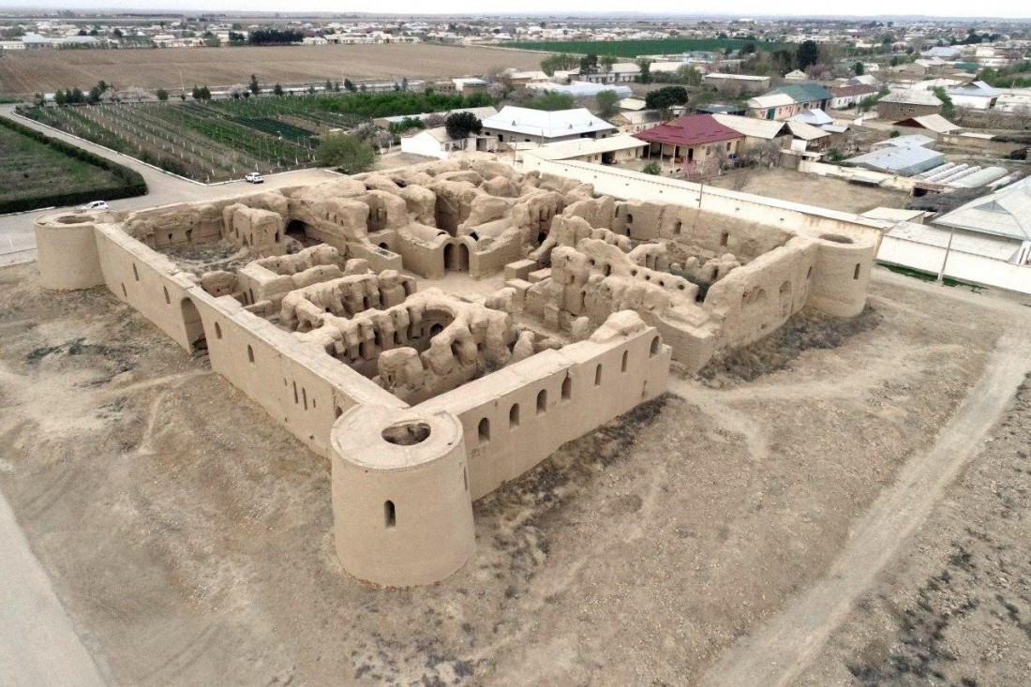
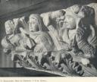
АРХИТЕКТУРА И ИСКУССТВО
Сами города были разделены на кварталы ремесленников и жилые кварталы. В городах строились дворцы и храмы.

Slide 21
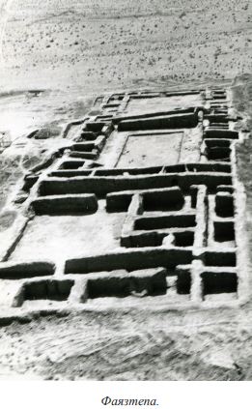
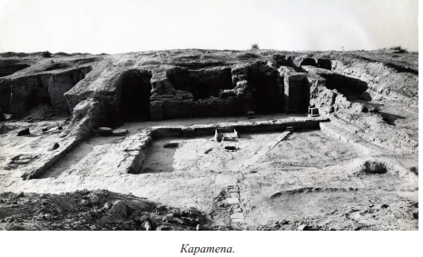
АРХИТЕКТУРА И ИСКУССТВО
Старый Термез с его кварталами ремесленников и массами простых людей был, вероятно, самым подходящим местом для распространения буддизма. В северо-западном углу города сложился буддийский культовый центр - Каратепе, сочетавший пещерные и наземные помещения. За ним располагался еще один - наземный – Фаязтепе.

Slide 22
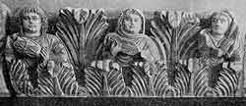
АРХИТЕКТУРА И ИСКУССТВО
Цитадель буддийской религии находилась в Айртаме. К востоку от Термеза действовала буддийская кумирня с глиняной статуей Будды, украшенной позолотой. В окрестностях Дальверзинтепе располагалось небольшое буддийское святилище с великолепной гипсовой скульптурой.

Slide 23
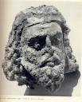
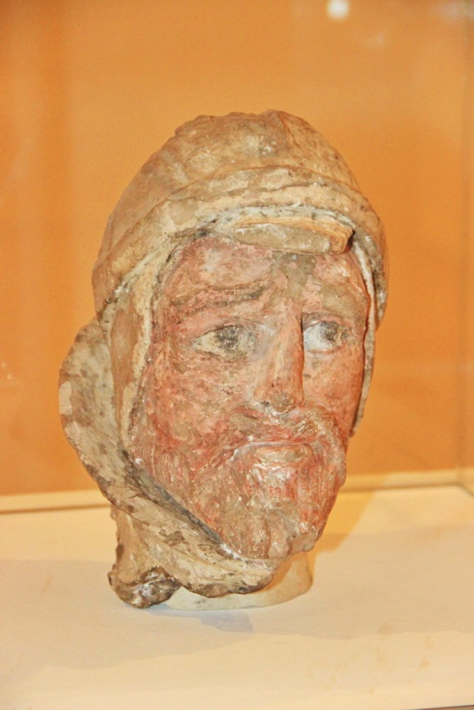
АРХИТЕКТУРА И ИСКУССТВО
Во дворце кушанских правителей в Халчаяне (долина Сурхана), буддийских храмах в Старом Термезе (Каратепа, Фаязтепа) и в Дальверзине сохранились великолепные произведения настенной живописи и скульптуры того времени.

Slide 24
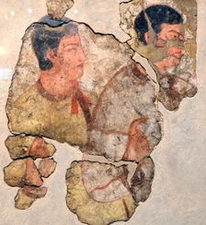
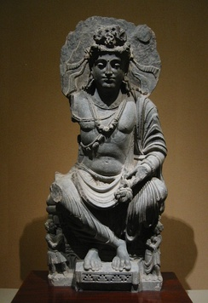
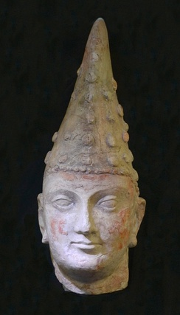
АРХИТЕКТУРА И ИСКУССТВО
Это изображения принцев и вельмож, воинов, скульптура Будды, а также знаменитый Айртамский фриз - настенные скульптурные изображения музыкантов.

Slide 25
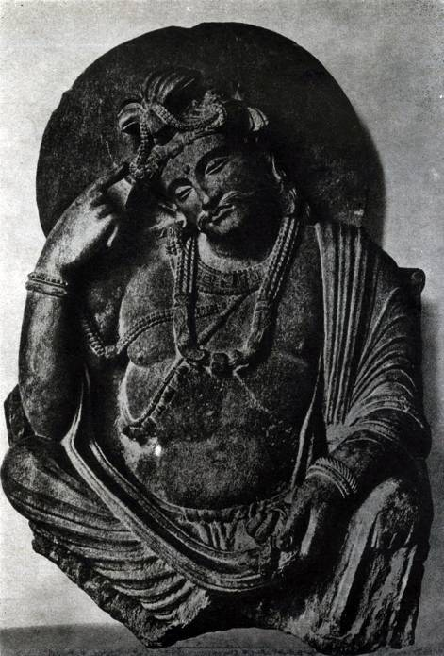
АРХИТЕКТУРА И ИСКУССТВО
Среди памятников Кушанского периода особое место принадлежит портретным статуям, в частности скульптурам правителей. Статуи правителей часто помещались вне архитектурных сооружений, как отдельно стоящие памятники. В этих статуях воссозданы характерные черты их облика и точно воспроизведены все детали одежды.

Slide 26
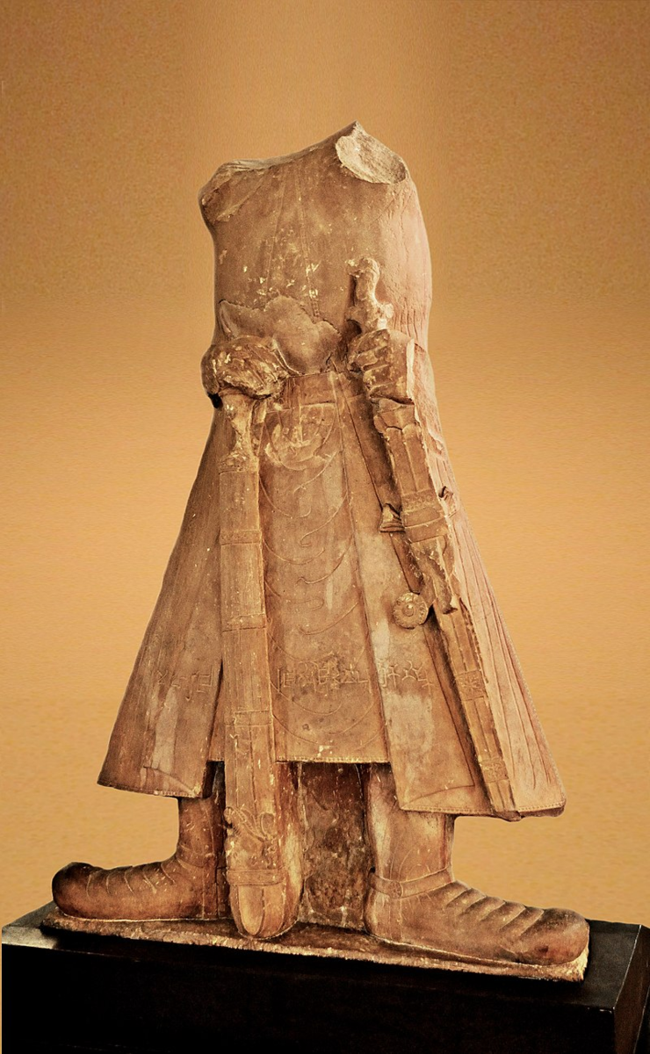
АРХИТЕКТУРА И ИСКУССТВО
Царь изображен в тунике, доходящей до колен и подпоясанной ремнем; сверху туники надета более длинная одежда. На ногах мягкие сапоги с завязками. Иногда отдельным культовым изображениям придавались портретные черты.

Slide 27
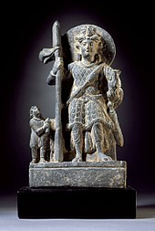
АРХИТЕКТУРА И ИСКУССТВО
В Кушанском государстве были развиты резьба по металлу и кости. В Дальверзинтепа обнаружены древнейшие шахматные фигурки из слоновой кости. Кушанское искусство соединило в себе традиции древневосточного и эллинистического искусства.

Slide 28
ВЫВОДЫ
МНОЖЕСТВО РЕЛИГИОЗНЫХ ВЕРОВАНИЙ И ВЗГЛЯДОВ
ОСОБЕННО КОЧЕВНИКИ ВЕРИЛИ В УЧЕНИЕ ЗАРАТУШТРЫ (СВЯЩЕННЫЕ БОГИ – АХУРАМАЗДА, МИТРА, И ДР. );
В ЮЖНОЙ И ВОСТОЧНОЙ ЧАСТЯХ - БУДДИЙСКАЯ РЕЛИГИЯ (ПЕЩЕРНЫЙ ХРАМ В ТЕРМЕЗЕ);
ТАКЖЕ БЫЛА РАСПРОСТРАНЕНА МАНИХЕЙСКАЯ РЕЛИГИЯ – ПОДДЕРЖИВАЛА СРЕДНЕЗАЖИТОЧНОЕ И БЕДНОЕ НАСЕЛЕНИЕ;
РАЗВИТИЕ АРХИТЕКТУРЫ, ИСКУССТВА И ПИСЬМЕННОСТИ.

Slide 29
ВЫВОДЫ
Искусство: памятники – использовали образцы
искусства персов, греков, индийцев при строительстве
храмов, при изготовлении скульптурных изображений.
Дополнялось достижениями Кушанской культуры.
«Храм Канишке Победителя» на холме Сурх – Котал.
Особенность: на храмах кушанцы изображали
не богов, а царей и их родственников.
Чеканка монет и развитие торговли.

Slide 30
ЗАДАНИЯ
2
1
3
Прочитайте учебник
§ 35
Стр. 139 – 141.
Нарисуйте или составьте кроссворд на тему «Искусство Кушан».
Выпишите в тетрадь все виды письменности Кушанского царства.

